Slide 1
Мартынов негізгі мектебі
Рухани жаңғыру-
Ұлттың жаңғыруы

Slide 2
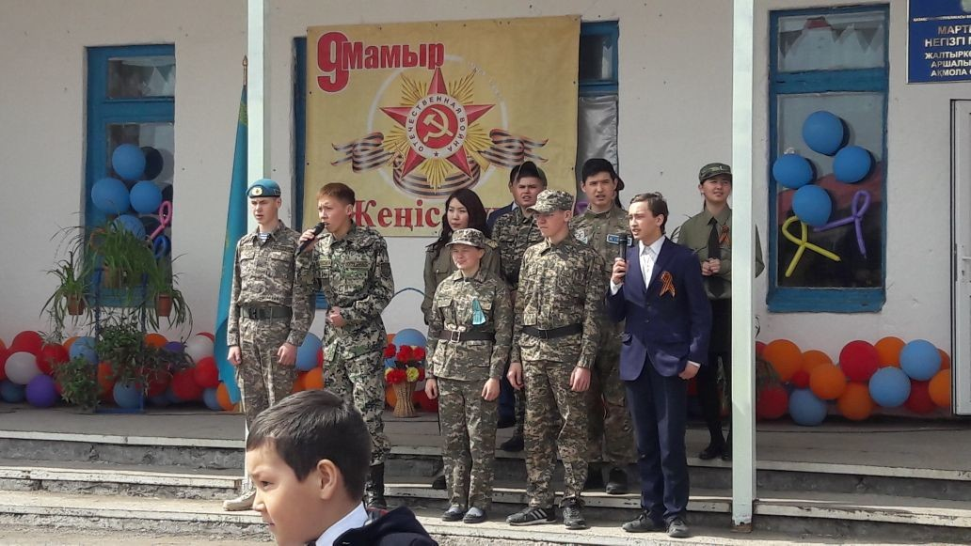
Мамыр мерекелері

Slide 3
“Асыл қарттарым» мерекесі

Slide 4
Біздің жеңімпаздарымыз

Slide 5
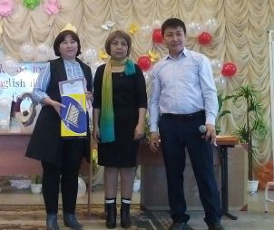
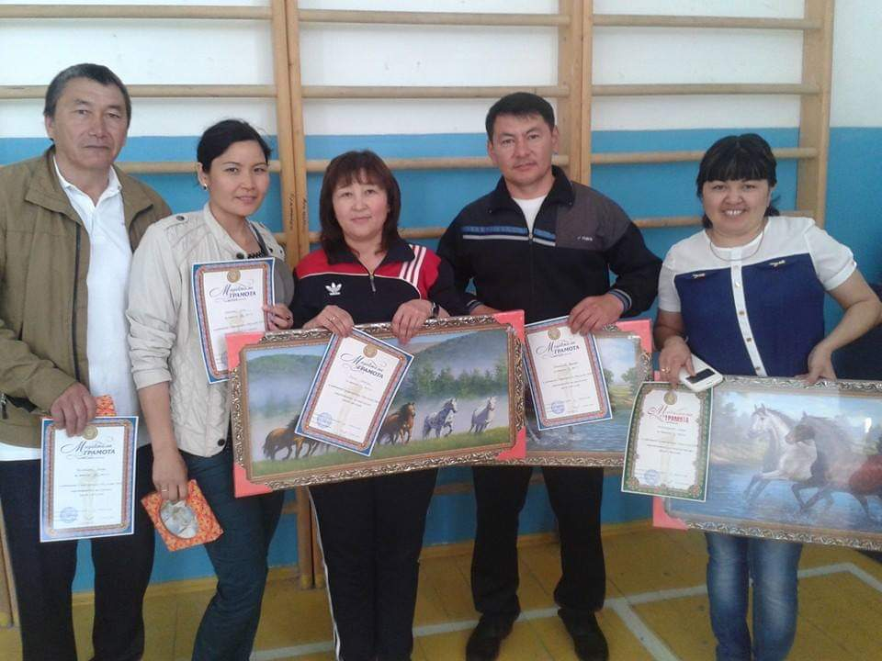
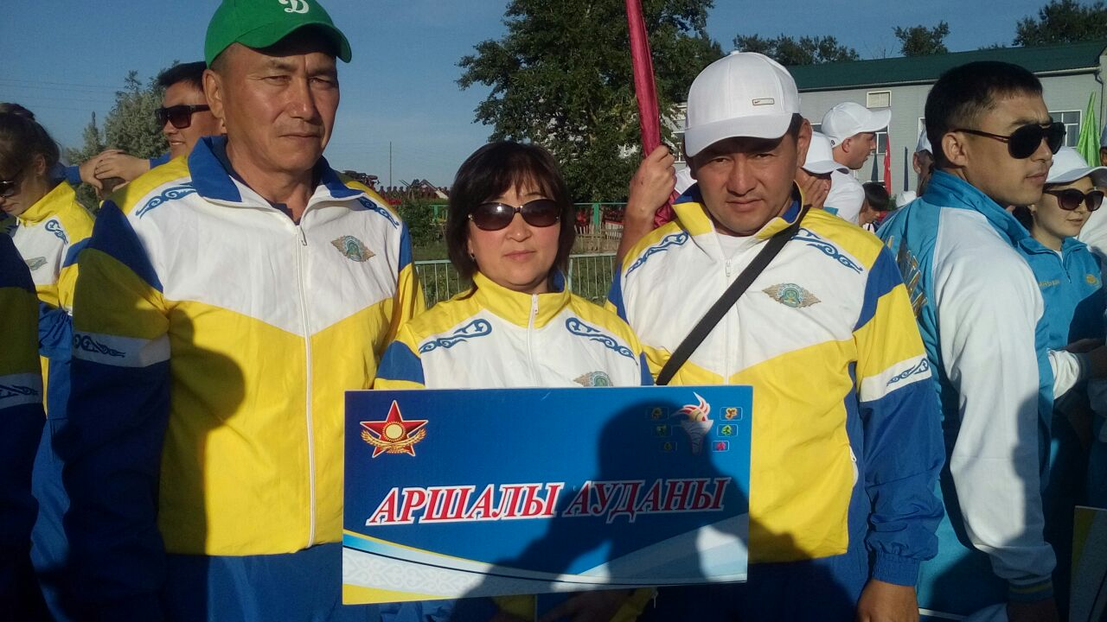
Спорттық жетістіктер мұғалімдердің аудандық спартакиадасында

Slide 6
Қызмет нәтижелері

Slide 7
Педагогический персоналГУ
Всего педагогов | Высшее образование |  | Среднее специальное |  | Неоконченное высшее
 | Кол-во | % | Кол-во | % | Кол-во | %
Всего педагогов | Высшая квалификационная категория |  | I квалификационная категория |  | II квалификационная категория
 | Кол-во | % | Кол-во | % | Кол-во | %

Slide 8
Кадровая работа
В течение 3-х лет в школе закрыты вакансии учителей:
начального образования, учителя казахского языка и литературы, русского языка и литературы.
По проекту « С дипломом село» приняли 3 педагогов.
Льготные кредиты на жилье получили 3 учителя

Slide 9
Курсы по обновленной программе и преподаванию на английском языке
Ахай Саягуль –учитель математики и информатики

Slide 10
Обновления материально –технической базы
2017-2020 гг
Обновлена мебель в трех кабинетах начальной и основной школы приобретены, стулья для холла и учительской в количестве -35 шт, за счет внебюджетных средств и содействия Попечительского совета.
Произведен замена отопительных котлов в котельной по Программе DAMU
Произведен ремонт и перекрытие кровлю крыши школы по Программе развития регионов

Slide 11
Результаты деятельности
Благоустроена территория, посажены саженцы
Проведен косметический ремонт в кабинетах и в коридоре
Установлена пластиковая входная дверь
Заменены и установлены двери в спортзал, проведен текущий ремонт
Корт, горка

Slide 12
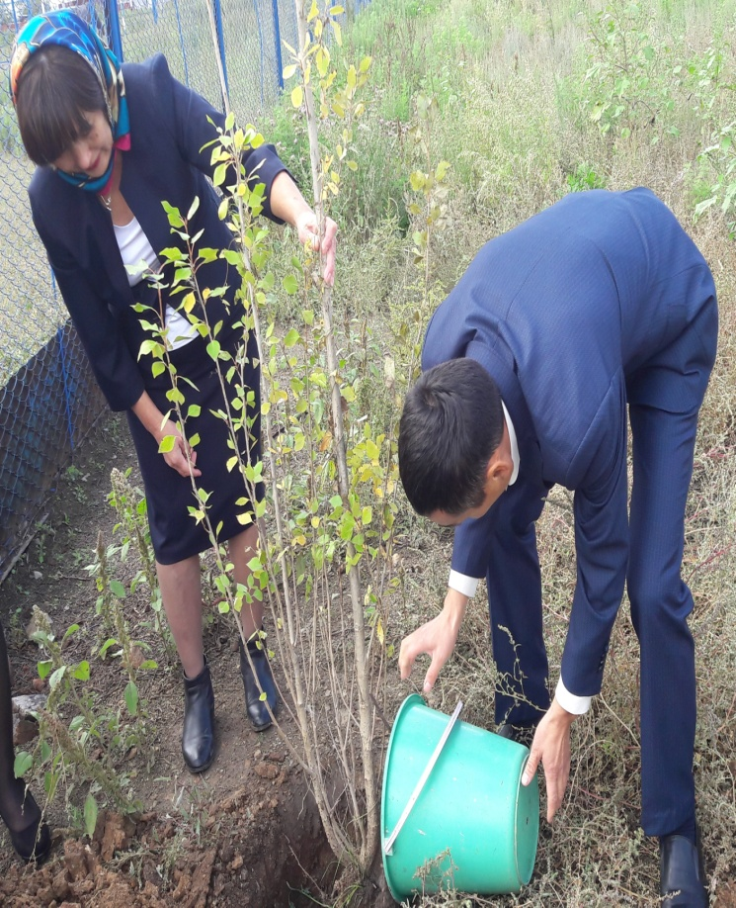
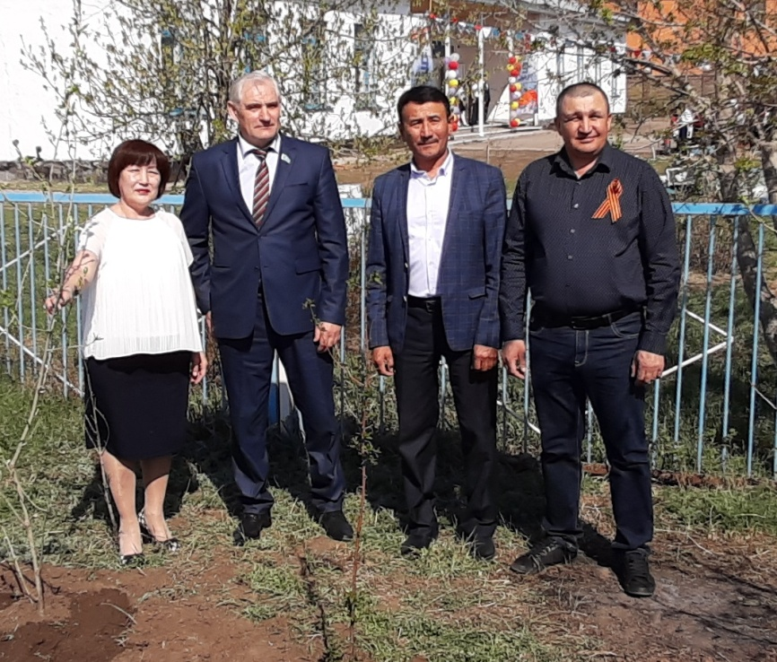
Ежегодно стало традицией высаживать саженцы на 1 сентября и 25 мая

Slide 13
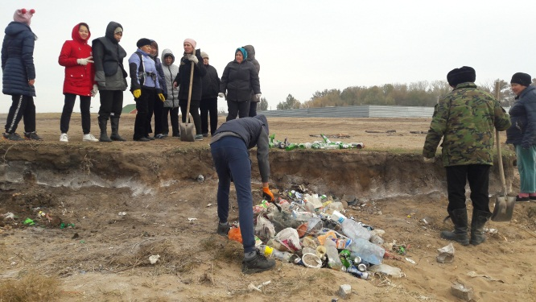
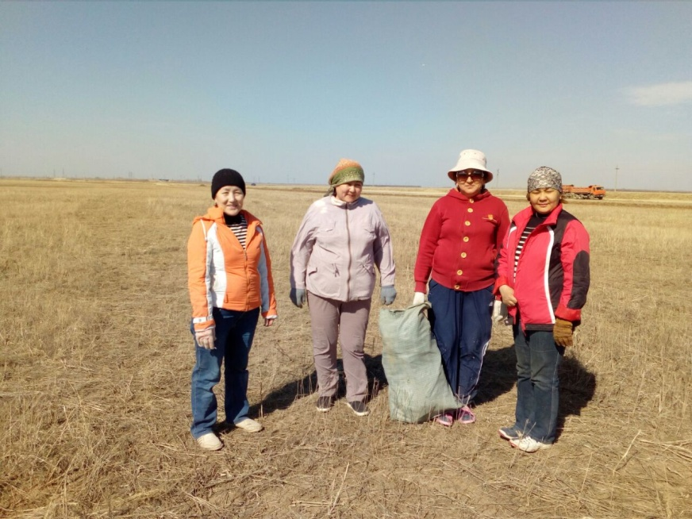
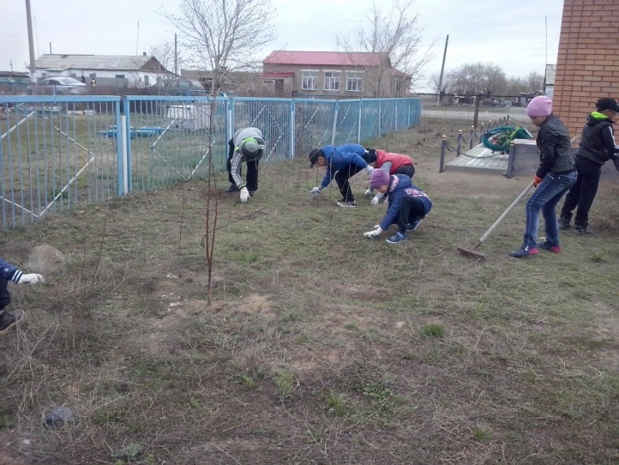
Акция «Сохрани природу, чистоту рек и родников»

Slide 14
Работа со спонсорами
ТОО АГРО-ФИРМА «ПОИСК»- оказывают спонсорскую помощь при проведения мероприятия, а также ежегодно устанавливают во дворе школы елку ,заливают корт, делают горку.
ТОО «FORTE METAL» - заменили входную дверь, помогают денежными средствами для приобретения подарков для проведения Новогодних утренников.
А также магазины ежегодно выделяют сладкие призы и подарки на проведения праздника 1 июня «День защиты детей!»

Slide 15
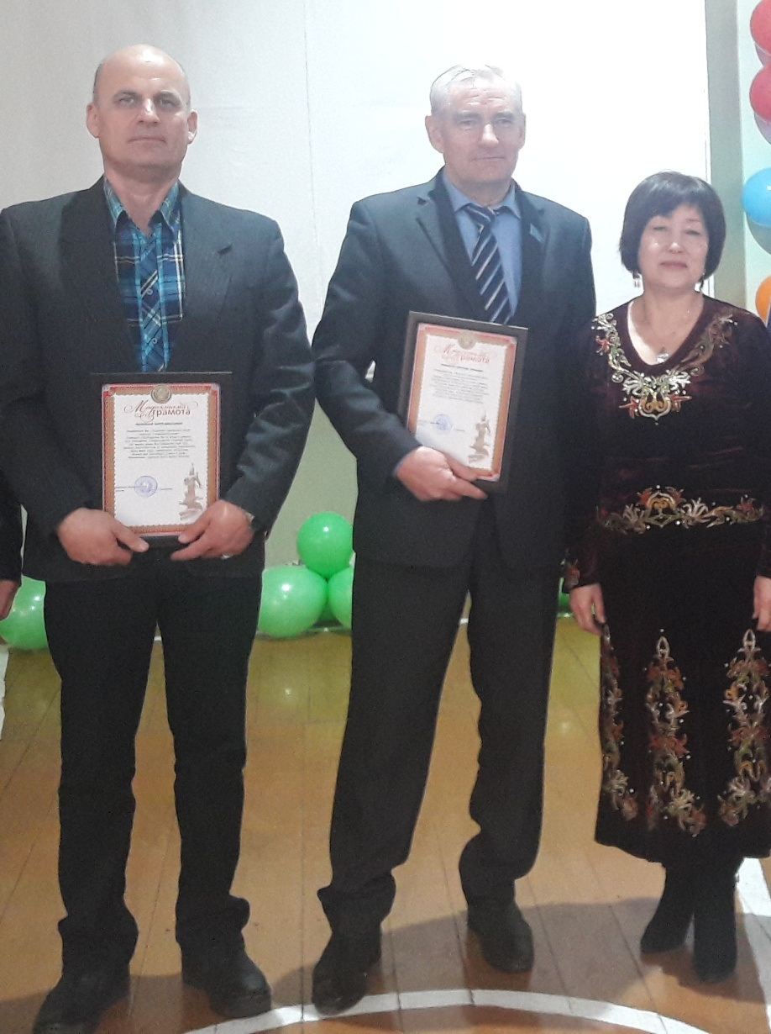
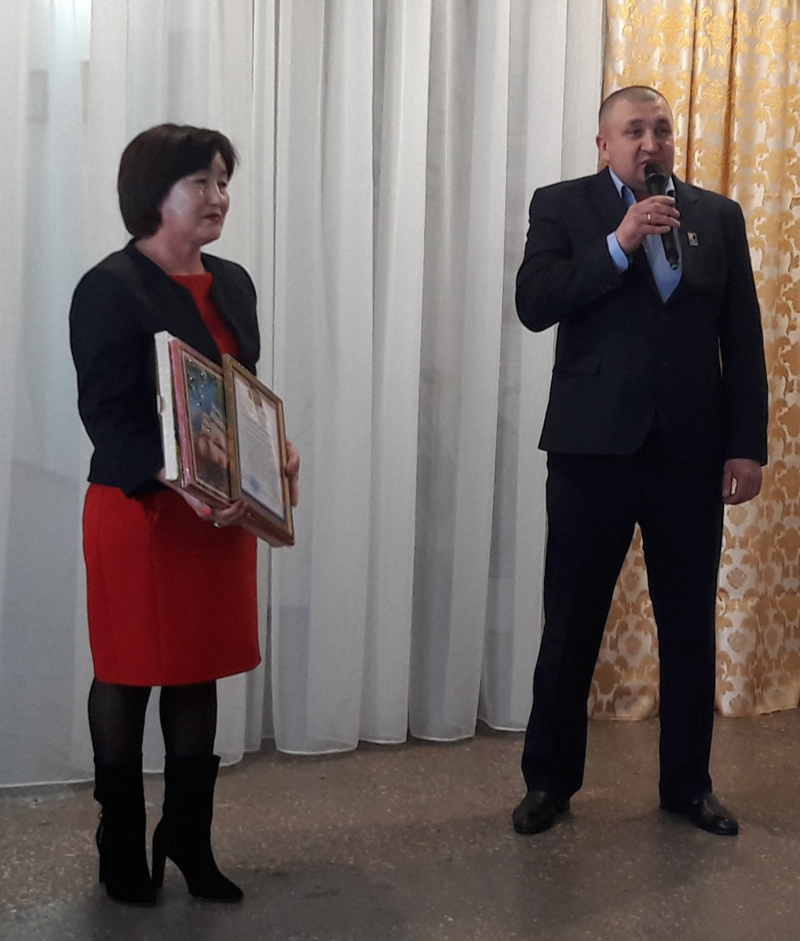

Slide 16
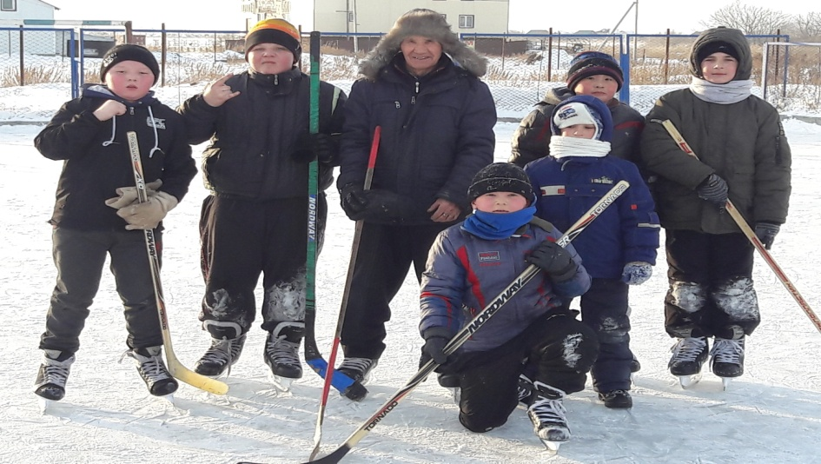
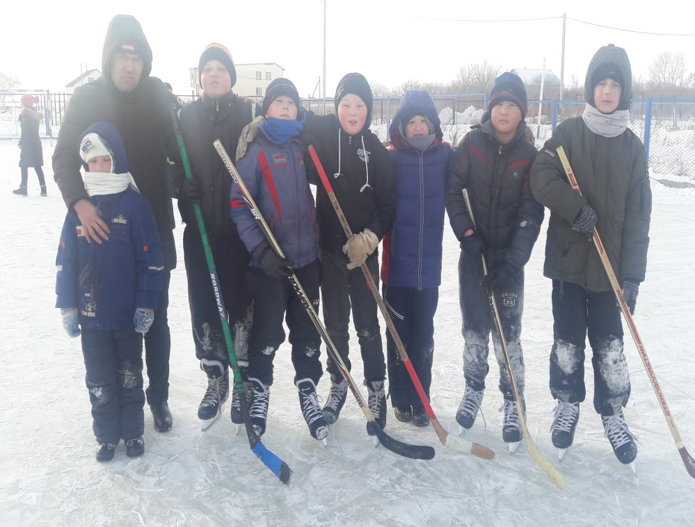
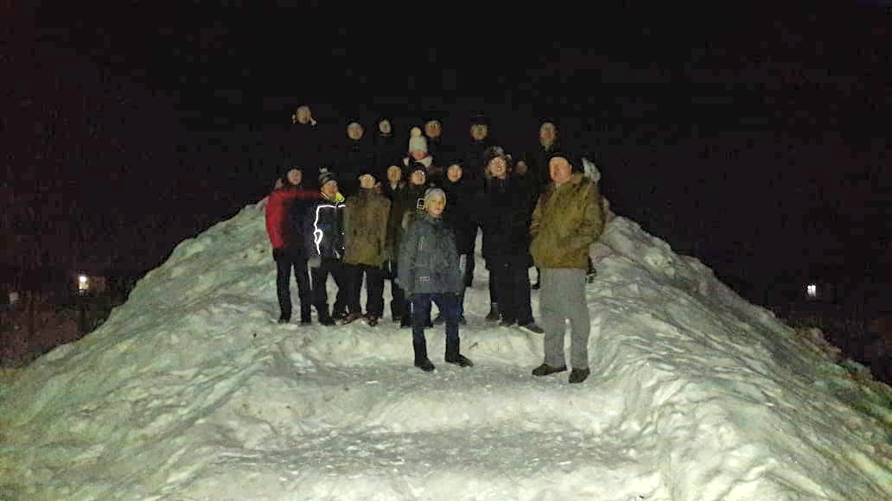

Slide 17
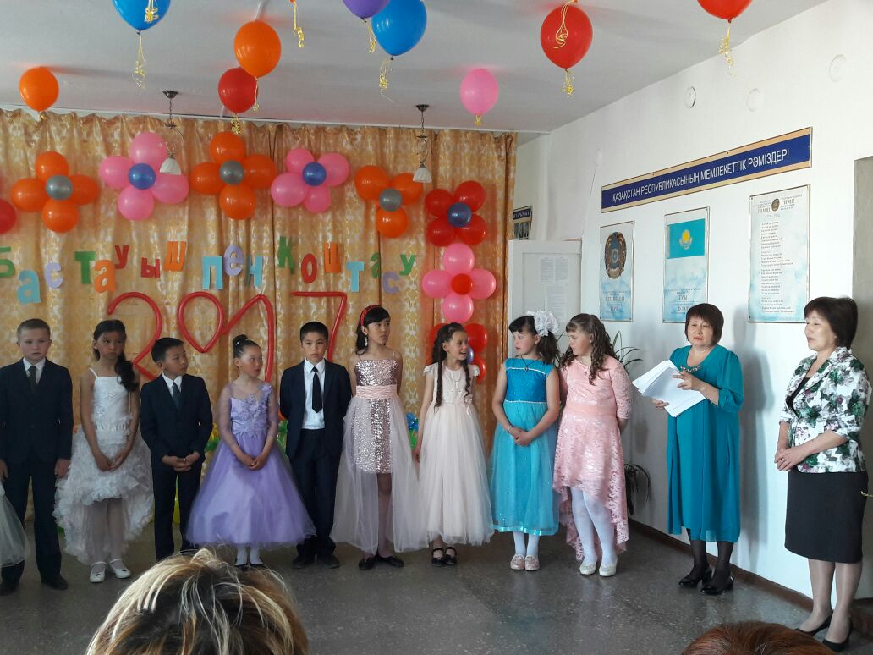
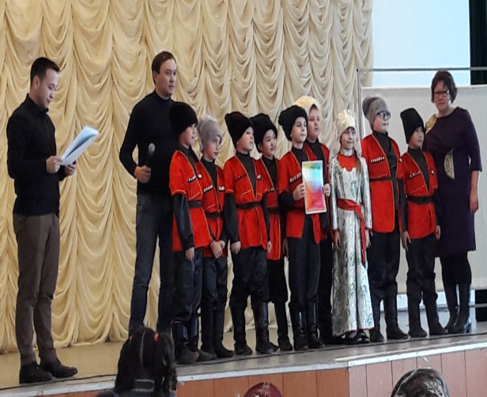
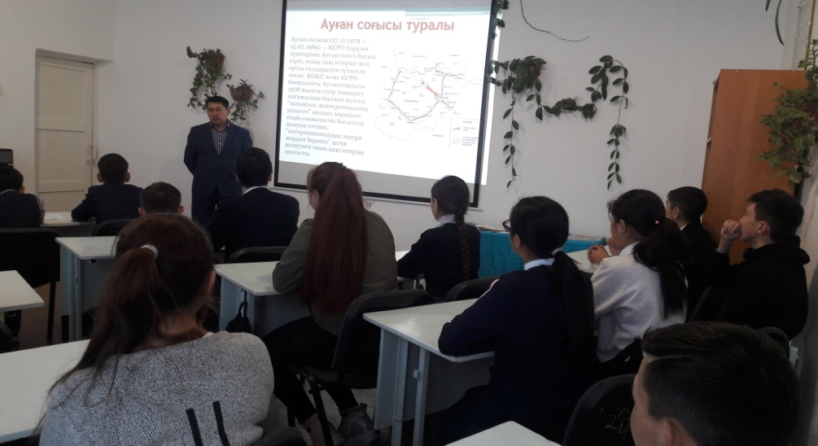
Тәрбие жұмысы

Slide 18
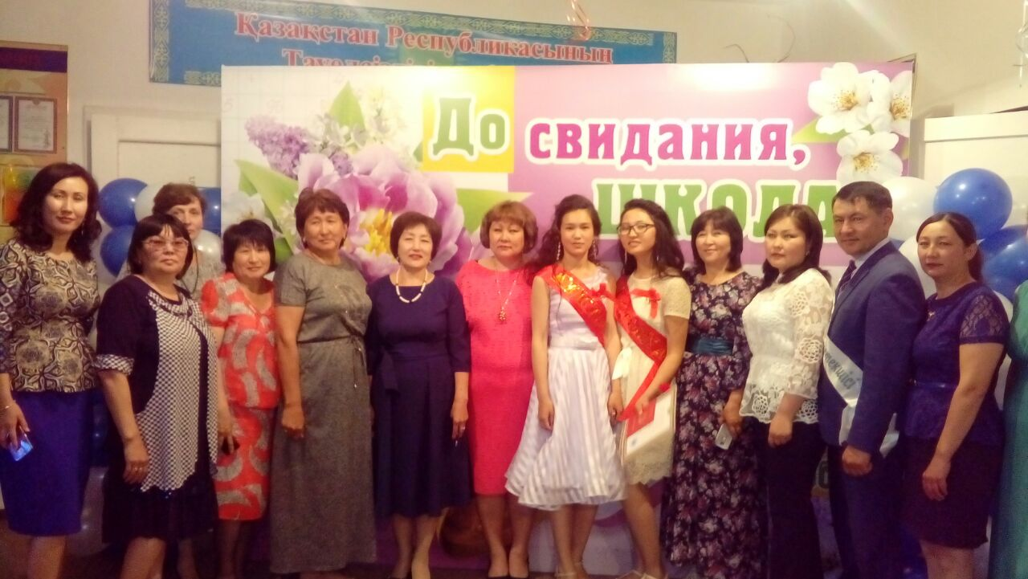
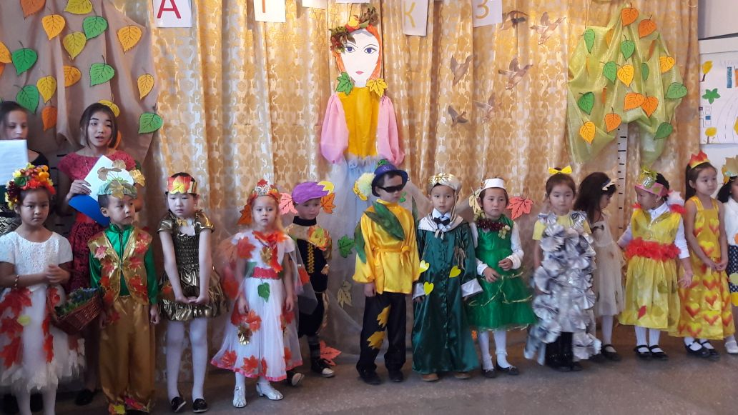
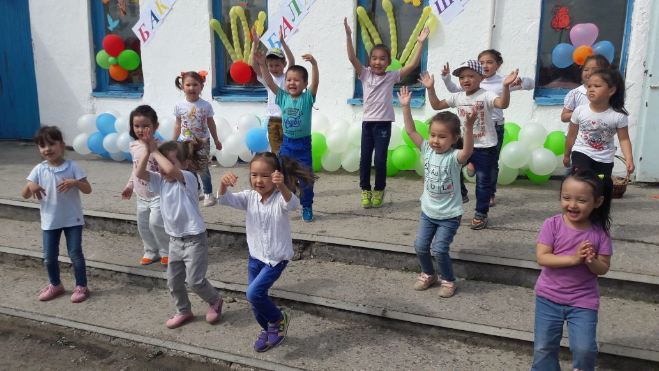

Slide 19
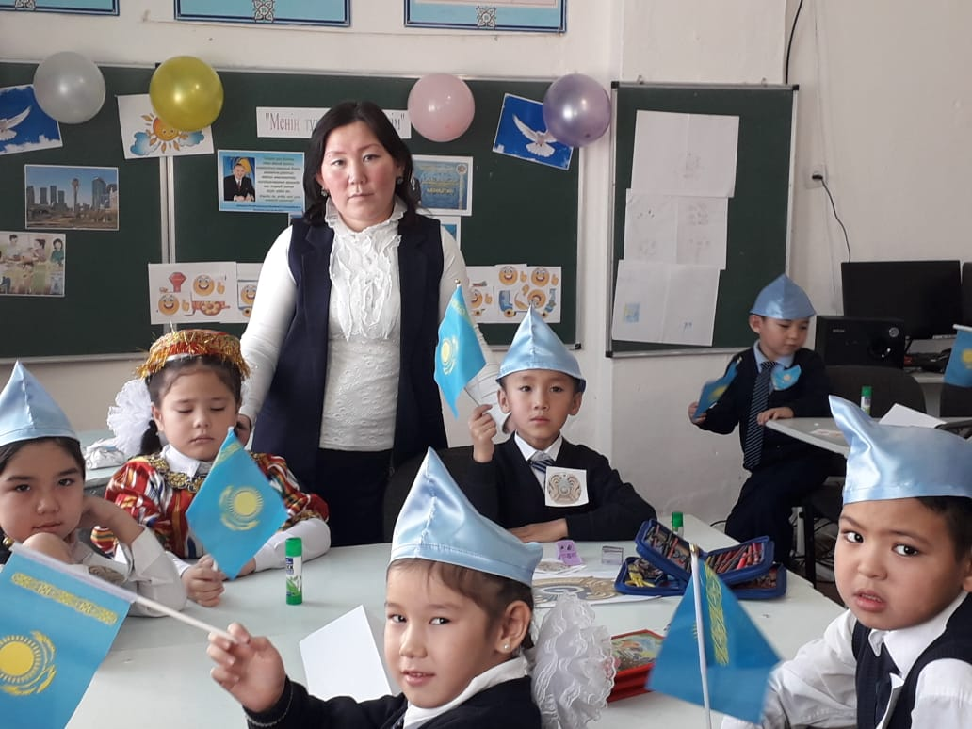
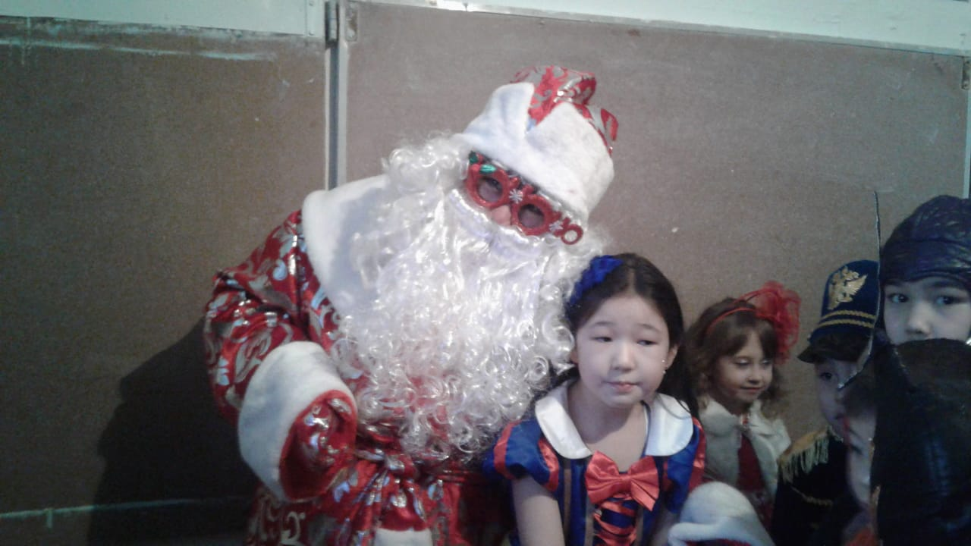

Slide 20
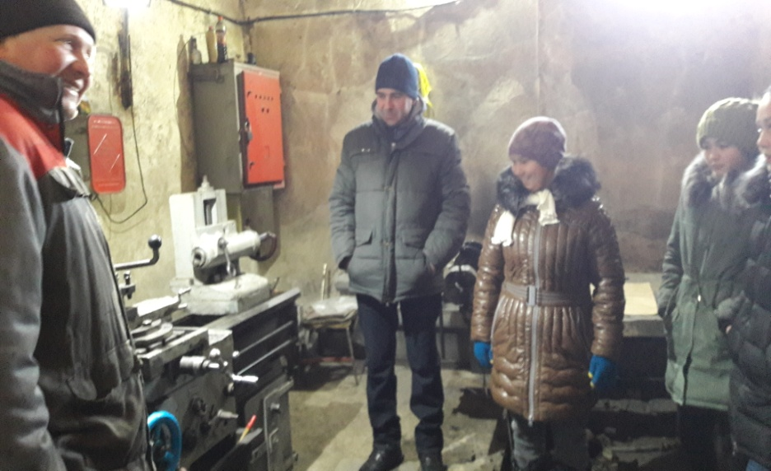
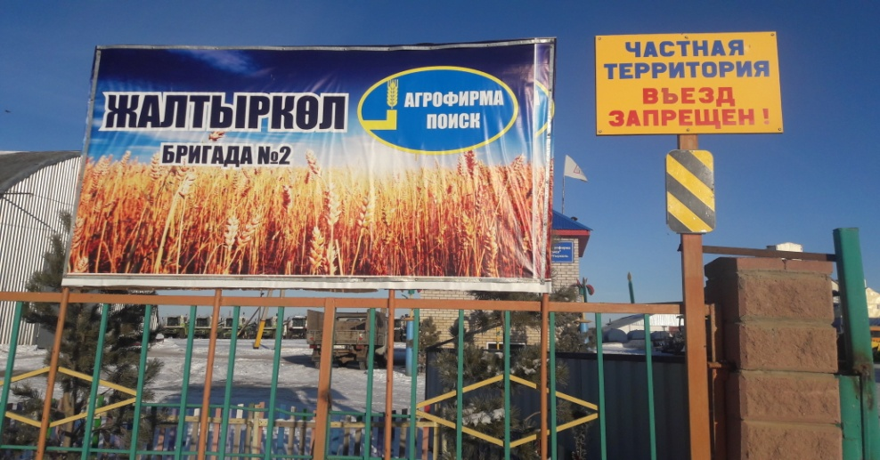
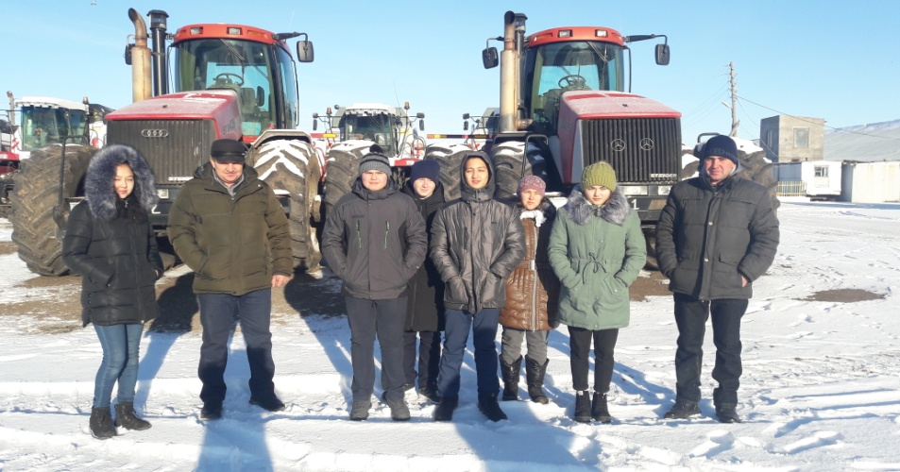
Экскурсия в

